Slide 1
VY_32_INOVACE_29-04
Úvod do politologie

Slide 2
Politologie
Společenská věda o politice
    Polis – řecký městský stát
    Logos - věda
Zabývá se
    chodem státu
    politickými systémy
    politickým chováním jednotlivců
Počátky
    antické Řecko
Počátky politologie jako vědy
    19.století, USA

Slide 3
Filozofické kořeny politologie
Sofisté
  zpochybňovali pozitivní právo
  upřednostňují přirozené právo
  obdivují silné s schopné
  opovrhují neschopným davem
    Protagoras (485-410 př.n.l.)
    Gorgias (483-375př.n.l.)

Slide 4
Sokrates (469-399př.n.l.)
kritika Sofistů
idea nejvyššího dobra = vědění
v čele státu – filozof
    Sofokracie – vláda jednoho nebo více moudrých
„Chce-li vládce dobro činit, musí ho také poznat.“

Slide 5
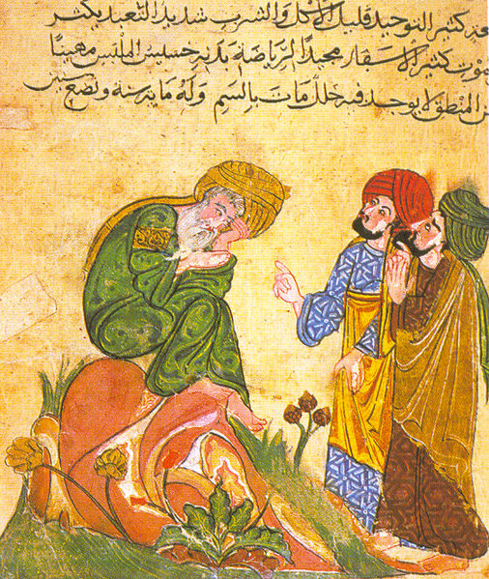
Sokrates
Autor: Tomisti, Název: Sughrat.jpg, Zdroj:http://cs.wikipedia.org/wiki/Soubor:Sughrat.jpg

Slide 6
Platón (427-347př.n.l.)
Sokratův žák
Sofokracie – vhodná forma vlády
Dialog: Ústava
        popis ideálního státu, představa státu je utopická
        strážce a vládce zbavuji majetku
        řeší nejen otázku majetku, ale i obydlí, žen a dětí u strážců a vládců

Slide 7
Platón – stát filozofů
stát by měli řídit filozofové
ve své představě vychází z toho, jak je člověk utvářen jako jednotlivec
    lidské tělo: hlava – hruď – břicho
    duševní vlastnost: rozum – vůle – touha
rozum směřuje k moudrosti
vůle směřuje k odvaze
vášeň je nutné krotit – sofrosyné (uměřenost)

Slide 8
Platón – stát filozofů
fungují-li všechny části člověka = harmonický člověk
stát – stejný princip jako člověk (se stejným rozdělením na tři části)
    vládci
    strážci (vojáci)
    výrobci (zemědělci)
Platónova filozofie státu je racionální – dobrý stát je řízen pomocí rozumu (hlava řídí tělo = společnost řídí filozof)

Slide 9
Platón – stát
podle Platóna mohou i ženy patřit mezi vládce
vládcům a vojákům chtěl Platón vzít soukromý majetek i rodiny
jako jeden z prvních filozofů zvažuje zřízení veřejných školek a internátních škol
Dialog: Zákony
        jako nejlepší zde popisuje „stát zákonný“
        opět zachovává soukromé vlastnictví
        omezuje svobodu žen

Slide 10
Aristoteles (384-322př.n.l.)
spis: Politika
        kritika Platónova státu
        stát – zákony - ústava
        principu dělby moci
        politeia
Člověk je společenský tvor - zoón politikon
        člověk je na základě své přirozenosti předurčen žít v obci
        bez společnosti kolem sebe nejsme skuteční lidé
        nejvyšší formy lidského života – stát (polis)
řecké městské státy – otroci, barbaři a cizinci se nepovažovali za občany

Slide 11
Stoikové
Stoikové
    myšlenka rovnosti, humanity
    Pantiesmus
    přirozenoprávní teorie!!!

Slide 12
Středověk
Augustinus Aurelius (354 – 430)
    navazuje na Platóna
    spis: O obci boží
        stát Boží (dokonalý, věčný)
        stát světský (zlo, hřích)
        cílem vlády světské je dorovnávat se vládě Boží
Tomáš Akvinský (1225 – 1274)
    zástupce vrcholné scholastiky
    navazuje na Aristotela (stát, forma vlády)

Slide 13
Děkuji za pozornost
Mgr. Monika Brzá
Zdroj obrazového materiálu:
KLIPARTY MS OFFICE

